Slide 2
Flashing ျပဳလုပ္ျခင္း နည္းလမ္းအသစ္
လက္ရွိနည္းလမ္း
အသစ္ေျပာင္းလဲမည့္ နည္းလမ္း
Firmware ေရးရန္လိုအပ္လ်ွင္
Firmware ေရးရန္လိုအပ္လ်ွင္
ညိွလိုက္ေသာ အေၾကာင္းအရာမ်ား:
1.Firmware ေရးခိ်န္တိုင္းတြင္ WCSM system "account mobile phone binding relationship" တြင္ Form ျဖည့္ပီးမွ ေရးရမည္။
2. email verification ကိုျဖဳတ္လိုက္ပီး WCSM နွင့္ တပံုစံထဲ Google ID သံုးပီး ၀င္၍ရသည္။
Login flash tool
WCSM သို႔ Login ၀င္ပါ။
Verification password and email verification code
Flash Application တြင္ ျဖည့္ပါ။
Login flash tool
Firmware ေရးျခင္း
Verify password and Google ID
Firmware ေရးျခင္း

Slide 3
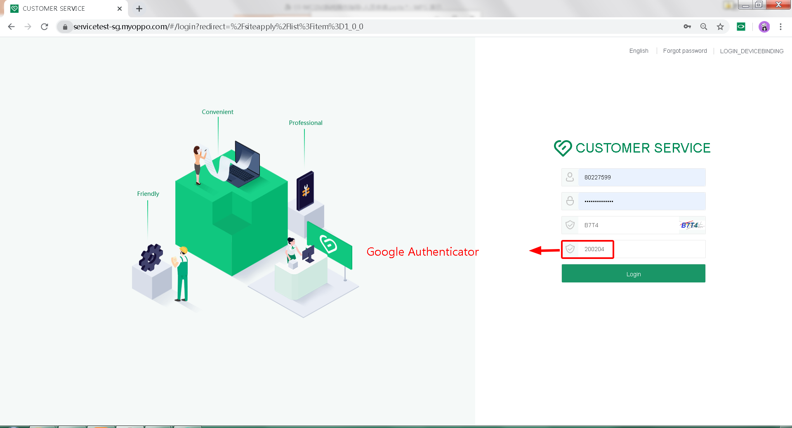
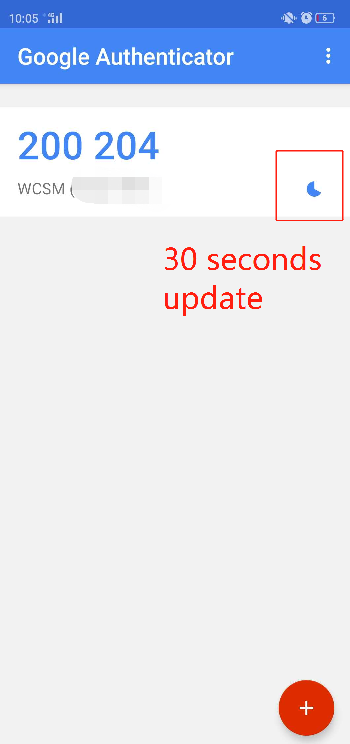
WCSM system ထဲသို႔ login ၀င္ပါ။
Firmware ေရးရန္လိုအပ္လ်ွင္
9
Device Binding
WCSM ထဲသို႔ Login ၀င္ပါ။
Flash Application တြင္ ျဖည့္ပါ။
Login flash tool
Verify password and Google ID
1.Login မ်က္ႏွာျပင္ -- WCSM account ထည့္ပါ -- account password ထည့္ပါ -- captcha ထည့္ပါ (please note!! : captcha မွာ expire ျဖစ္လြယ္သည္,) -- Google authenticator password ျဖည့္ပါ (dynamic password ကိုစကၠန႔္ ၃၀ တိုင္းတြင္အလိုအေလ်ာက္ update လုပ္ေပးသည္။ ေက်းဇူးျပဳ၍ ညာဘက္ရွိစက္ဝိုင္းေသး၏စကၠန႔္ ၃၀ ၾကာအခ်ိန္ဇယားကိုဂရုစိုက္ပါ) -- click Login to Login
WCSM system access address:： https://service-sg.myoppo.com/#/login
Firmware ေရးျခင္း

Slide 4
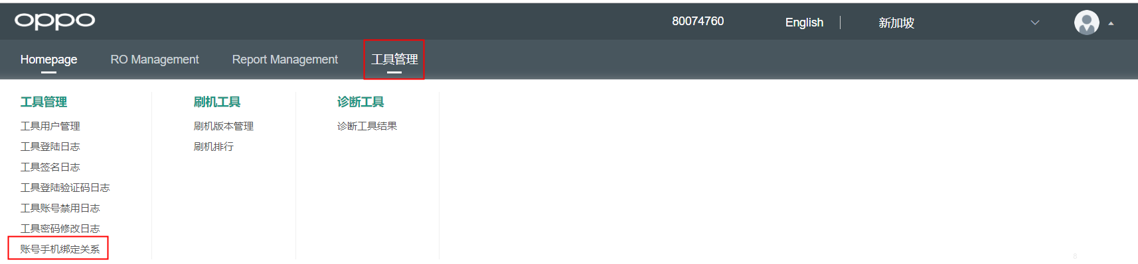
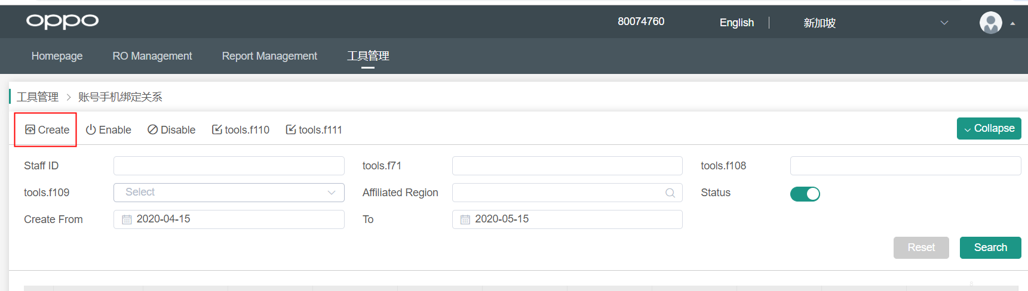
Flash application
Firmware ေရးရန္လိုအပ္လ်ွင္
WCSM ထဲသို႔ Login ၀င္ပါ။
Flash Application တြင္ ျဖည့္ပါ။
Login flash tool
Verify password and Google ID
system မ်က္ႏွာျပင္တြင္, “tool management-account phone binding relationship” အားေရြးခ်ယ္ပါ。
Create အား ႏိွပ္၍ စာရင္းျဖည့္ျခင္း မ်က္ႏွာျပင္သို႔၀င္ပါ။
Firmware ေရးျခင္း

Slide 5
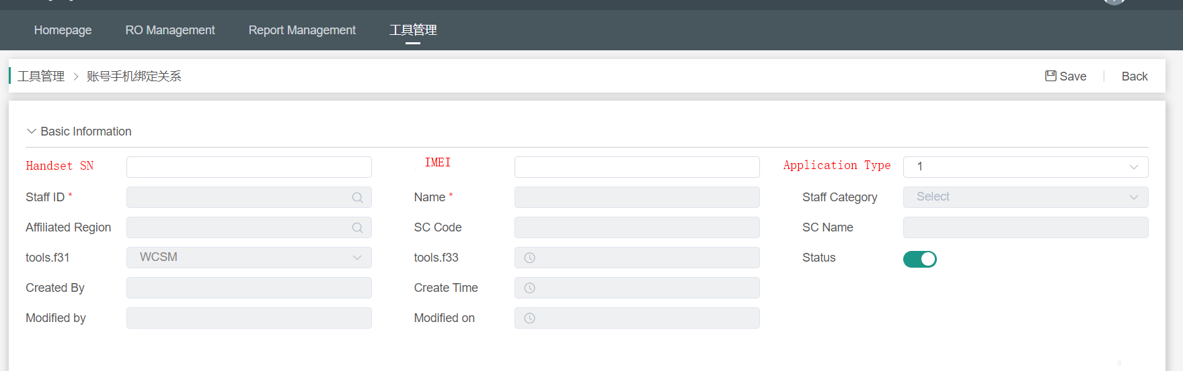
Flash application
Firmware ေရးရန္လိုအပ္လ်ွင္
WCSM ထဲသို႔ Login ၀င္ပါ။
Flash Application တြင္ ျဖည့္ပါ။
ခိ်တ္ဆက္ထားေသာ ပံုစံ : Flash application စာရင္းျဖည့္ျခင္း
Flash application သည္ေနာက္ဆုံးေပၚလုံၿခဳံေရးအစီအမံျဖစ္သည္. Service တြင္ Firmwarer flash ရန္ WCSM စနစ္တြင္ Flash Application ျဖည့္
ရန္လိုအပ္သည္။ Flash application ကို Flash ခြင့္ျပဳသူမ်ားသာခြင့္ျပဳသည္။
ျဖည့္ရန္မွာ : chip ID သို႔မဟုတ္ IMEI number (တခုသာျဖည့္နိုင္သည္။)
Login flash tool
Verify password and Google ID
Firmware ေရးျခင္း

Slide 6
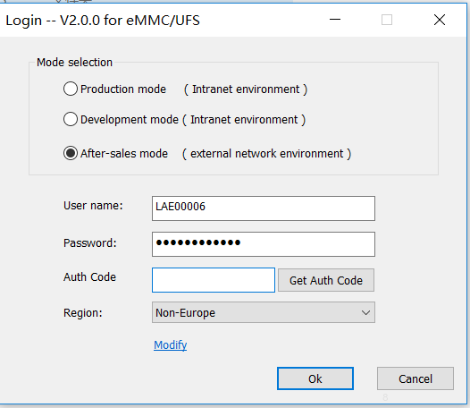
Login flash tool
Firmware ေရးရန္လိုအပ္လ်ွင္
WCSM ထဲသို႔ Login ၀င္ပါ။
Flash Application တြင္ ျဖည့္ပါ။
Login flash tool
Verify password and Google ID
WCSM version flash tool ကိုဖြင့္ပါ။
WCSM account number ႏွင့္ password ျဖည့္ပါ။
3. Google Authenticator မွ Code ကိုျဖည့္ပါ။
Firmware ေရးလို႔ရပါပီ။
Firmware ေရးျခင္း

Slide 7
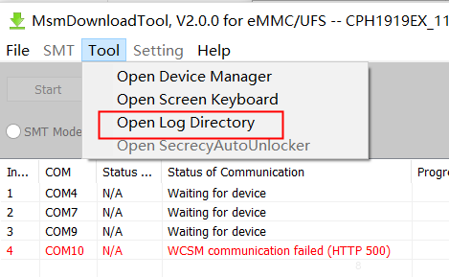
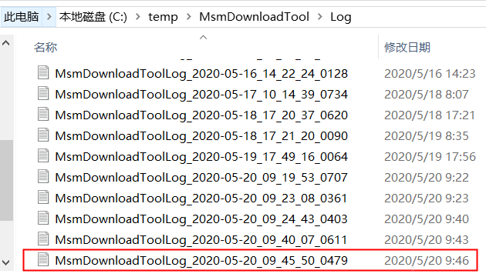
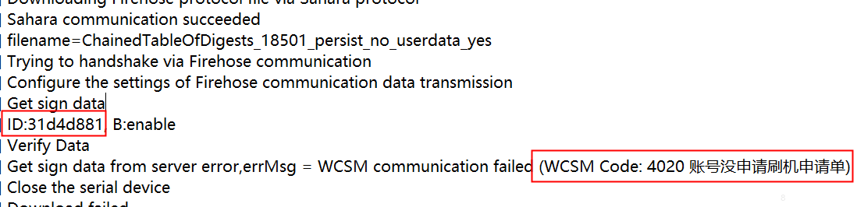
Flash application： ဖုန္းမွ IMEI ယူရန္ Power မပြင့္လ်ွင္ - Qualcomm series
1. flash လုပ္ရန္သက္ဆိုင္ရာ software tool ကိုဖြင့္ပါ။Firmware ေရးပါ WCSM ႏွင့္ မခိ်တ္ထားပါဟုျပပါက TOOL BAR မွ LOG လမ္းၫႊန္ကိုဖြင့္ရန္ေ႐ြးရန္ ကိုႏွိပ္ပါ
2. သက္ဆိုင္ရာ Log ကို ဖြင့္လိုက္ပါ။
3. ID နံပတ္သည္ ဖုန္း၏ SN number ျဖစ္သည္။ ရွာမေတြံပါက Ctrl + F ကို ႏိွပ္၍ ID ဟုရွာပါ။ ထို႔ေနာက္ WCSM တြင္ စာရင္းျဖည့္ႏိုင္ပါသည္။

Slide 8
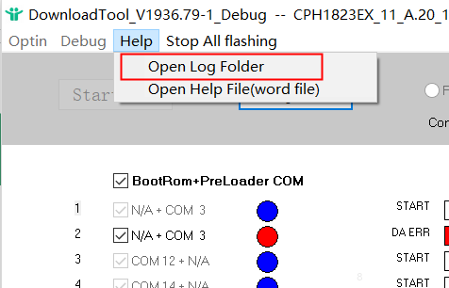
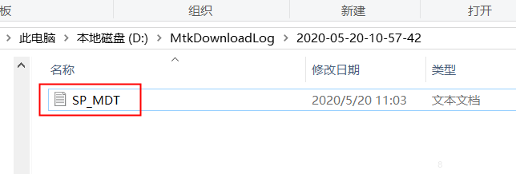
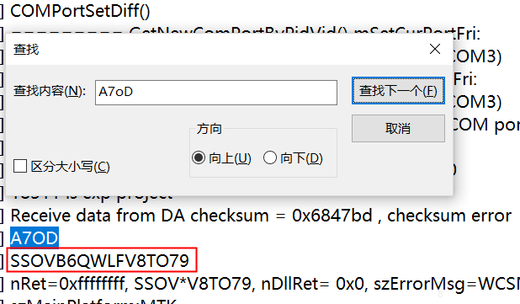
Flash application： ဖုန္းမွ IMEI ယူရန္ Power မပြင့္လ်ွင္ - MTK series
1. . flash လုပ္ရန္သက္ဆိုင္ရာ software tool ကိုဖြင့္ပါ။Firmware ေရးပါ WCSM ႏွင့္ မခိ်တ္ထားပါဟုျပပါက TOOL BAR မွ LOG folder ကိုႏွိပ္ပါ
2. သက္ဆိုင္ရာ Log ကို ဖြင့္လိုက္ပါ။(file name: SP_MDT)
3. Ctrl + F ကို ႏိွပ္၍ စာသားရွာေဖြေရးလုပ္ေဆာင္ခ်က္မွတစ္ဆင့္ MTK စီးရီးပုံစံ SN အခ်က္အလက္အတြက္ A7OD ေအာက္ရွိအခ်က္အလက္မ်ားကိုရွာေဖြပါ။ A7OD ေအာက္တြင္ ဖုန္း SN အျမဲရွိပါသည္။

Slide 9
THANK YOU

